Slide 1
اللغة العربية
نص شعري بعنوان بان الخليط
عنوان الدرس
معلم المادة أ / علي إبراهيم
مدرسة رواد الظفرة

Slide 2
نواتج التعلم
أن يحلل المتعلم النص الشعري تحليلا فكريا ونقديا وبلاغيا
يوضح الفكرة الرئيسة والفكر الفرعية
يبين دور التنويع في الأساليب , ودور الإيقاع في التعبير عن عاطفة الشاعر
يحفظ بعض أبيات القصيدة

Slide 3
الاستعداد لقراءة النص
العنصر الأدبي : ( الإيقاع )
إن الإيقاع من أهم مزايا الفن الشعري فالشعريقترن اقترانا وثيقا بالأيقاع والموسيقى الشعرية فهو يتدخل في العمل الشعري تدخلا مباشرا وتفصيليا ليسهم مع العناصر المكملة الأخرى في منح هذا العمل هويته وماهيته الإبداعية فهو ليس شيئا إضافيا خارجا عن البنى الأساسية للفاعلية الشعرية والموسيقى الشعرية لها أثر جميل يمكن أن يلمحه القارئ في تناغم المستويات الصوتية والدلالية والإيقاعية مما يعمل على جذب القارئ وشد انتباهه ويمكن أن يضاف إلى ذلك أيضا وجود إيقاع داخلي يتمثل في استخدام الجناس او تكرار بعض العبارات أو غير ذلك والموسيقى الشعرية تعين على الفهم الكامل للنص الشعري .

Slide 4
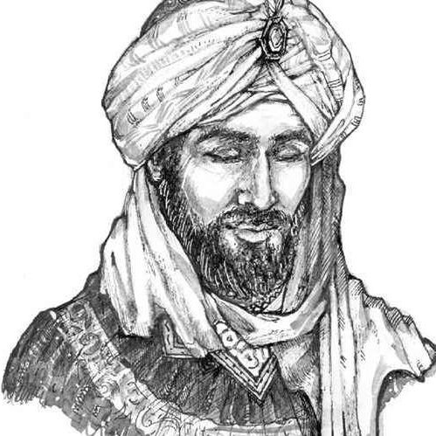
حول الشاعر
هو جرير بن عطية الكلبي اليربوعي التميمي من بني تميم في نجد ولد عام 653 وهو أحد أشعر شعراء العربية في التاريخ , شاعر أموي , من فحول شعراء الإسلام ويشبّه من شعراء الجاهلية بالأعشى , كان من أحسن الناس تشبيها وأشدهم هجاءً أشتهر بنقائضة مع الفرزدق فظل يهجوا الفرزدق مدة 40 عام وكان في شعره رقة , أما خصمه الفرزدق فكان في شعره صلابة لذلك يقال : إن الفرزدق رثى زوجته حين توفيت بقصيدة لجرير عمره نيّفاً وثمانين سنة.
الفكرة العامة للقصيدة
حزن الشاعر على فراق محبوبته
العاطفة المسيطرة على الشاعرفي هذه الأبيات
عاطفة الحزن على فراق المحبوبة

Slide 5
حول القصيدة
بعد ما وردَ من تعريف عن الشاعر جرير بن عطيّة، لا بدَّ من تحليل قصيدته (بان الخليط ) وهي قصيدة عمودية من البحر البسيط، فيها من الشوق والحنين للحبية ما فيها، وقد أصرّ جرير على أن يقف وقفة الشعراء الجاهليين، فبدأ قصيدته بالبكاء على الأطلال وهو يشاهد أثار ديار محبوبته , ثم بعد ذلك يصف الترحال والتنقل التي كانت تقوم به بين قبائل العرب وما يشعر به من حزن على فراقها ثم ينتقل بعد ذلك بمخاطبة محبوبته والتي يسميها (بأم عمرو) فيدعوا لها بالمغفرة لقاء أن ترد له فؤاده المحزون ثم يدعوا على هذه الدنيا بعدم البركة إذا غابت الحبيبة وتقطعت أسباب التلاقي بينه وبينها وبعد أن يصف حبيبته بأنها جميلة يقوم بتحديد مكانها فيمدح جبل الريان وهو جبل قريب من اليمن سكنت فيه قبيلة المحبوبة ثمَّ يشيد بنفحات ونسائم اليمن التي تأتي من جهة الرِّيان مكان إقامة المحبوبة مظهرًا شوقَهُ وحبَّهُ الذين لا يحتملها قلبٌ ولا عقل.

Slide 6
النص الشعري
بان الخليط وَلَوْ طُوِّعْتُ ما بَانَا وقطعوا منْ حبالِ الوصلِ أقرانا
حَيِّ المَنَازِلَ إذْ لا نَبْتَغي بَدَلاً بِالدارِ داراً، وَلا الجِيرَانِ جِيرَانَا
قَدْ كنْتُ في أثَرِ الأظْعانِ ذا طَرَبٍ مروعًا منْ حذارِ البينِ محزانا
لوْ تعلمينَ الذي نلقى أويتِ لنا أوْ تَسْمَعِينَ إلى ذي العرْشِ شكوَانَا

Slide 7
كصاحبِ الموجِ إذْ مالتْ سفينتهُ يدعو إلى اللهِ إسراراً وإعلانا
لا بَارَكَ الله في الدّنْيَا إذا انقَطَعَتْ أسبابُ دنياكِ منْ أسبابِ دنيانا
ما أَحدَث الدَّهرُممّا تَعلَمين لكُمْ للحَبلِ صُرمّا ولا للِعهدِ نِسيانا
أَبُدِّلَ اللَّيلُ لا تَسري كَواكِبُهُ أَمْ طال حَتّى حَسبتُ النَّجمَ حَيرانا ؟

Slide 8
إنَّ العُيونَ الَّتي في طَرفِها حَوَرٌ قَتَلنَنا ثُمَّ لَم يُحيِينَ قَتلانا
يَصرَعنَ ذا اللُبَّ حَتّى لا حِراكَ بِهِ وَهُنَّ أَضعَفُ خَلقِ اللَهِ أَركانا
يا حبذا جبلُ الريانِ منْ جبلٍ وَحَبّذا ساكِنُ الرّيّانِ مَنْ كَانَا
وَحَبّذا نَفَحَاتٌ مِنْ يَمَانِيةٍ تأتيكَ من قبلَ الريانِ أحيانا

Slide 9
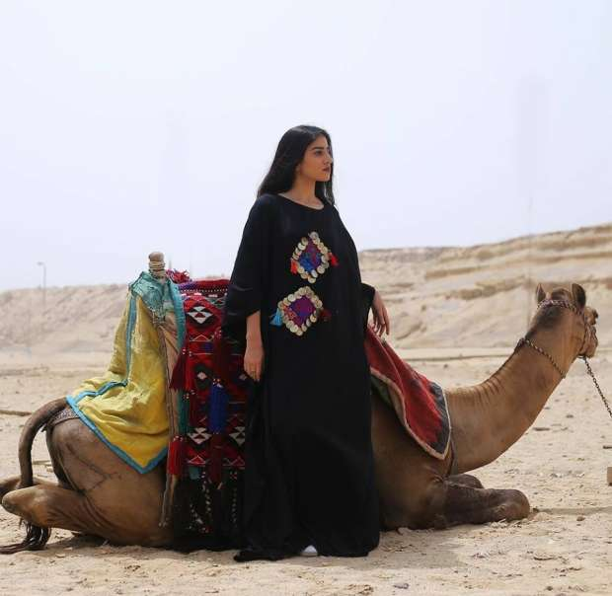
شرح الأبيات
البيت الأول
بان الخليط وَلَوْ طُوِّعْتُ ما بَانَا وقطعوا منْ حبالِ الوصلِ أقرانا
المفردات
بان الخليط : ابتعد الصاحب والمراد به الحبيب
ولو طوعت ما بانا : لو أخذ برأي ما تركته يرحل
أقران : هو حبل يجمع بين البعيرين , والمراد هنا ما كان بينه وبين محبوبته من تواصل

Slide 10
شرح البيت
يقول : ابتعدت المحبوبة عنه ولو كان الأمر بيده لن يدعها ترحل فهو لا يقوى على فراقها فالشاعرهنا يوضح بأن الحبيب ابتعد ورحل ولو أخذ برأيه لما تركه يرحل , وبهذا الرحيل انقطع حبل الوصل بينهم
مظاهر الجمال
بين بان و ما بانا : طباق سلب
في هذا البيت تشبيه : حيث شبه ما بينه وبين محبوبته من ود وحب بالحبل المتين الذي يربط بين بعيرين

Slide 11
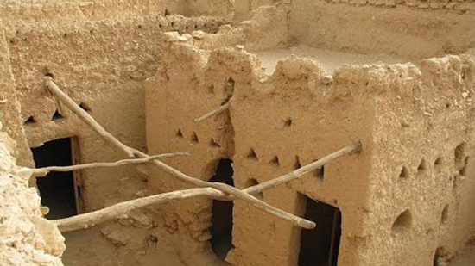
البيت الثاني
حَيِّ المَنَازِلَ إذْ لا نَبْتَغي بَدَلاً بِالدارِ داراً، وَلا الجِيرَانِ جِيرَانَا
شرح البيت
المفردات
المنازل : دور المحبوبة ومفردها دار
يطلب الشاعر من قلبه أن يلقي التحية على منازل المحبوبة , فهو لا يرضى دارا آخر غير دار المحبوبة ولا بجيراتها جيرة أخرة
نوع الفعل حَيِّ : اسم فعل أمر

Slide 12
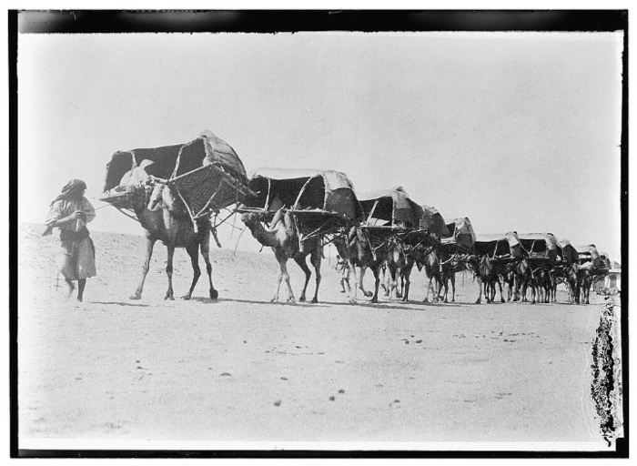
البيت الثالث
قَدْ كنْتُ في أثَرِ الأظْعانِ ذا طَرَبٍ مروعًا منْ حذارِ البينِ محزانا
المفردات
الطرب : هو الاهتزاز لفرح أو لحزن , وهى هنا للحزن
مروعا من حذار البين : شديد الخوف بسبب الفراق
الأظعان : هي المرأة في هودجها
محزانا : صيغة مبالغة تدل على كثرة الحزن
يصف الشاعر نفسه عند رحيل المحبوبة فقد كان يهتز حزنا على فراقها محزانا
شرح البيت
الأبيات الثلاثة الأولى تمثل مقدمة طللية

Slide 13
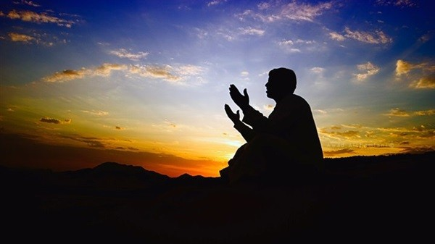
البيت الرابع
لوْ تعلمينَ الذي نلقى أويتِ لنا أوْ تَسْمَعِينَ إلى ذي العرْشِ شكوَانَا
المفردات
شرح البيت
أويت لنا : رققت لنا
أي أنك لو تعلمين ما ألاقيه في بعدك من العذاب , وتسمعين ما أدعوا به ربي من أجل أن ترجعي إلى

Slide 14
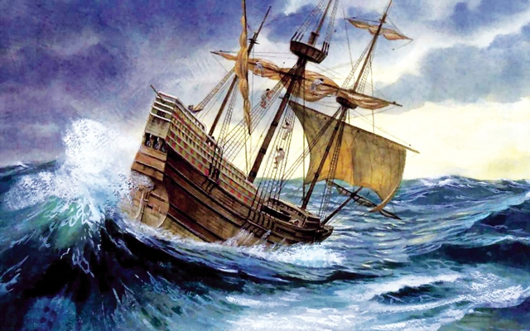
البيت الخامس
كصاحبِ الموجِ إذْ مالتْ سفينتهُ يدعو إلى اللهِ إسراراً وإعلانا
كصاحب الموج … تشبيه
المفردات
صاحب الموج : البحار صاحب السفينة
إسرار وإعلانا .طباق إيجاب
شرح البيت
يخاطب الشاعر محبوبته قائلا لها : لوتعلمين ما نلقى من الحزن لفراقك والعذاب أوتسمعين كيف أدعوا الله أن يحفظك في السر والعلانية لرجعتي إليّ مشبها نفسه وهو في تلك الحالة بصاحب سفينةالذي توشك سفينته على الغرق ولا ملجأ لديه إلا الدعاء لله

Slide 15
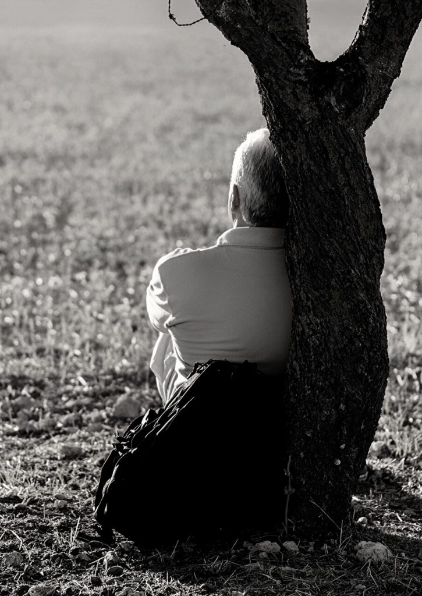
البيت السادس
لا بَارَكَ الله في الدّنْيَا إذا انقَطَعَتْ أسبابُ دنياكِ منْ أسبابِ دنيانا
المفردات
شرح البيت
الأسباب : جمع سبب وهو الحبل
يدعو على هذه الدنيا بعدم البركة إذا غابت الحبيبة وإذا انقطّعت وانفصلت أسباب التلاقي بينه وبينها.

Slide 16
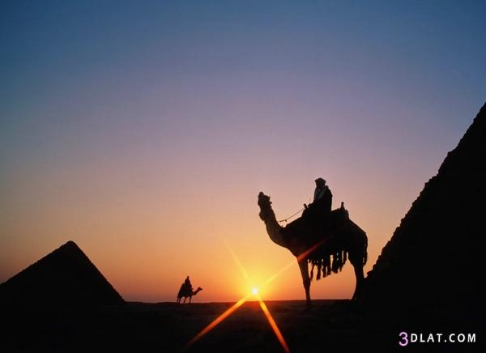
البيت السابع
ما أَحدَث الدَّهرُممّا تَعلَمين لكُمْ للحَبلِ صُرمّا ولا للِعهدِ نِسيانا
صرما : قطيعة وهجران
المفردات
شرح البيت
الحبل : الوصال
يقول الشاعر لمحبوبته أنه رغم الفراق ما زال على العهد فلم ينساها

Slide 17
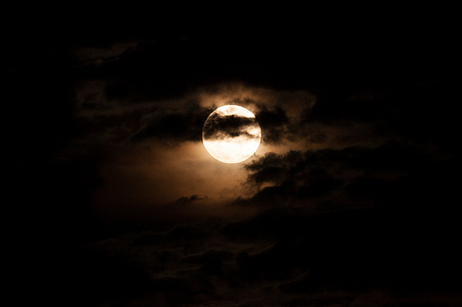
البيت الثامن
أَبُدِّلَ اللَّيلُ لا تَسري كَواكِبُهُ أَمْ طال حَتّى حَسبتُ النَّجمَ حَيرانا ؟
المفردات
شرح البيت
تسري : تسير تتحرك
يتساءل الشاعر هنا إذا كان ثمة لقاء مع محبوبته التي طال انتظارها , ولكن هيهات فالزمان لايتحرك والليل لا تسري كواكبه , حتى أنه ظن بأن النجوم أصبحت حائرة لا تدري أين تتجه.

Slide 18

البيت التاسع
إنَّ العُيونَ الَّتي في طَرفِها حَوَرٌ قَتَلنَنا ثُمَّ لَم يُحيِينَ قَتلانا
المفردات
الحور :شدة بياض العين وشدة سوادها مع اتساع العين. صفة مستحبة في العيون.
يصف الشاعرهنا عيون محبوبته بأنها حوراء وهي تقتل من شدة جمالها , وتلك العيون تسيطر على الإنسان ذي العقل على أنها أصغر خلق الله
شرح البيت

Slide 19

البيت العاشر
يَصرَعنَ ذا اللُبَّ حَتّى لا حِراكَ بِهِ وَهُنَّ أَضعَفُ خَلقِ اللَهِ أَركانا
المفردات
شرح البيت
اللب : العقل
العيون يقتلن صاحب العقل اللبيب , بالرغم من صغرهن وضعفهن , كناية عن شدة تأثير العيون فى الانسان

Slide 20
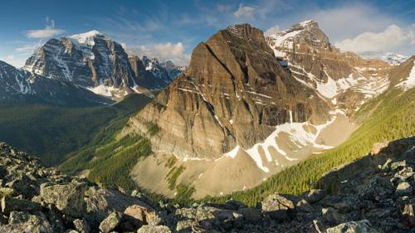
البيت الحادي عشر
يا حبذا جبلُ الريانِ منْ جبلٍ وَحَبّذا ساكِنُ الرّيّانِ مَنْ كَانَا
المفردات
حبذا : للمدح
شرح البيت
الريَّان : اسم جبل
يستحضر الشاعر ذكرياته مع جبل الريَّان , ومع من يسكنون هذا الجبل

Slide 21
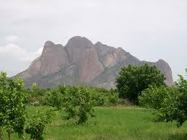
البيت الثاني عشر
وَحَبّذا نَفَحَاتٌ مِنْ يَمَانِيةٍ تأتيكَ من قبلَ الريانِ أحيانا
المفردات
نَفَحَاتٌ مِنْ يَمَانِية : نسائم أتته من جهة اليمن
شرح البيت
وياحبذا الذكريات مع النسمات الرقيقة التى تأتيك من جهة اليمن , وتحل ذكرياته مع جبل الريَّان .

Slide 22
تعليق على النص
ما العاطفة المسيطرة على الشاعر في هذه الأبيات؟
عاطفة الحزن على فراق المحبوبة .
استخرج من الأبيات مايدل على ذلك؟
وظهر ذلك في الألفاظ (طرب, مروعا,البين,محزانا) وفي العبارات (بان الخليط - قطعوا من حبال الوصل - لابارك الله في الدنيا - قتلننا ) والصور( ان العيون التي في طرفها حور قتلننا)

Slide 23
بم وصف الشاعر نفسه وهو في اثر ظعن محبوبته في البيت الثالث ؟أي الصفات كان لها الأثر الأكبر في نفسك؟ لماذا؟
وصف نفسه بأنه كان يهتز حزنا على فراقها مفزوعا محزانا من هذا الفراق . صفة محزانا لأنها تدل على شدة الحزن وكلمة مروعا تدل على شدة الخوف لفراق محبوبته (صيغة مبالغة).

Slide 24
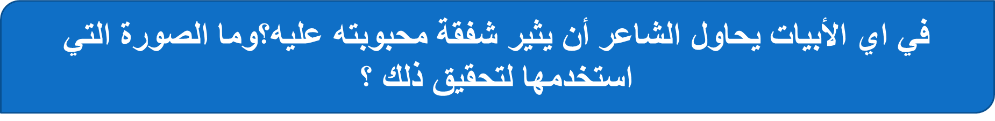
لو تعلمين الذي نلقى اويت لنا أو تسمعين الى ذي العرش شكوانا
كصاحب الموج اذ مالت سفينته يدعو إلى الله إسرارا وإعلانا
شبه الشاعر نفسه وهو في تلك الحاله بصاحب سفينة توشك على الغرق ولا ملجأ لديه إلا دعاء الله.

Slide 25
في أي الأبيات تجد معنى وفاء الشاعر لمحبوبته؟
ما أحدث الدهر مما تعلمين لكم للحبل صرما ولا للعهد نسيانا
اختار الشاعر النون المطلقة رويا لقصيدته مامدى مناسبة هذا الروي لموضوع القصيدة ؟
اختار الشاعر النون المطلقة رويا يتناسب مع موضوع قصيدته وعاطفة الحزن على الفراق فالنون المطلقة تتناسب مع عاطفة الحزن ومد الصوت بالأنين.

Slide 26
تنقل الشاعر بين الأسلوب الخبري والأنشائي استخرج من القصيدة اسلوب انشائي واسلوب خبري ؟
الأسلوب الأنشائي: حي المنازل - أبدل الليل ؟
الأسلوب الخبري: بان الخليط - قطعوا من حبال الوصل .
مالذي يصوره الأستفهام في البيت الثامن ؟وهل تراه عبر عما يعتري الشاعر من احاسيس؟
الأستفهام غرضه التعجب والدهشة ويصور حالة الحزن والضيق والضجر والألم من طول الليل بعد الفراق.

Slide 27
اشرح البيتين التاسع والعاشر بأسلوبك ؟
يصف الشاعر هنا عيون محبوبته بأنها حوراء وهي تقتل من شدة جمالها وتلك العيون تسيطر على الأنسان ذي العقل مع انها اصغر خلق الله.
حزن الشاعر على فراق محبوبته.
ما الفكرة العامة للقصيدة؟
المدح
استخدم الشاعر (حبذا) مرتين فما الذي تفيده؟

